Slide 1
Lecture 10
Lecture 10：不連続回帰デザイン（RDD）
sharp / fuzzy RDD と制度的カットオフの利用
講義ノート（qmd / html）は式と説明を丁寧に追うためのもの。
スライドは授業で板書したい問いと図だけに絞って、
「どこで因果効果が識別されるのか」を見失わないように作り直した。
導入
識別
実装
実証
1
Notes:
Opening slide. Keep the tone professor-like and emphasize that the slide deck complements, rather than duplicates, the qmd/html lecture note. [Sources] - User-provided lecture note: lecture10_revised.qmd - User-provided prior deck used only as a visual style reference: lecture10_improved_slides.pptx

Slide 2
今日のゴール
導入
授業では「なぜ効くのか」「何を仮定しているのか」「どう疑うのか」を一気通貫で確認する。
1. なぜ OLS ではだめか
2. sharp / fuzzy を式と図でつなぐ
3. 実証研究の読み方
• 自己負担額と受診回数の相関は、
健康状態の違いを混ぜてしまう。
• ほしいのは price の外生的変化。
• sharp は処置そのものが cutoff で切り替わる。
• fuzzy は処置確率の jump を使う局所 IV。
• first stage → reduced form → diagnosis の順で読む。
• 推定値だけでなく診断が重要。
今日のキーワード：cutoff / continuity / local effect / bandwidth
計量経済学 I | Lecture 10
2
Notes:
Roadmap slide. Keep the pacing brisk: motivate, formalize, implement, then read the paper. [Sources] - User-provided lecture note: lecture10_revised.qmd

Slide 3
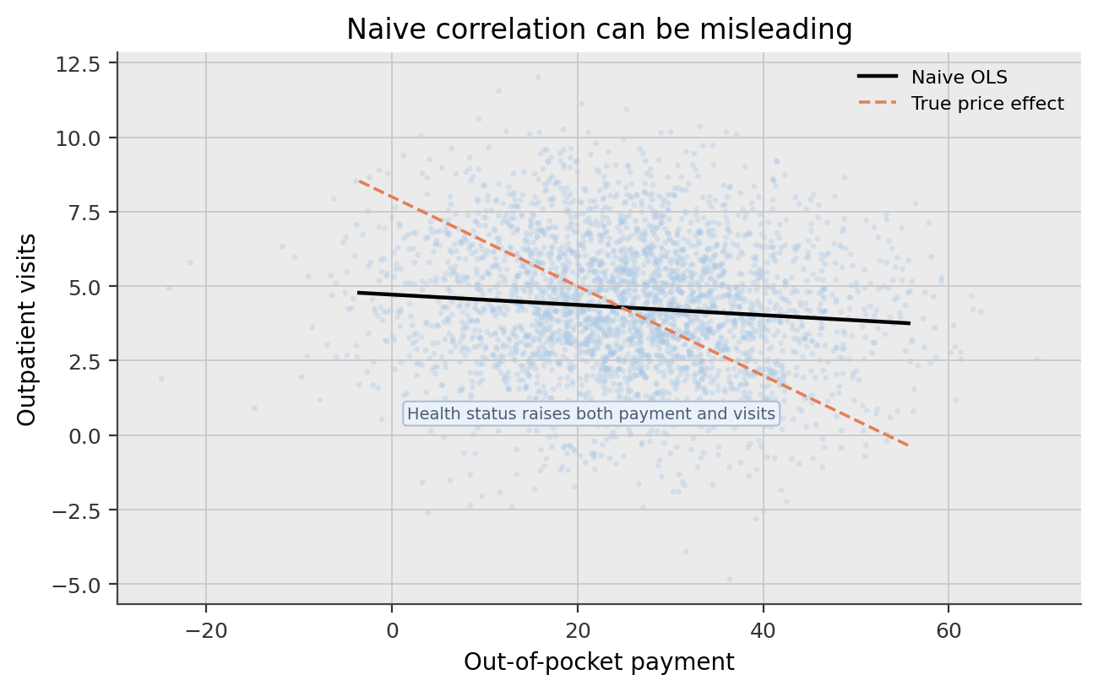

なぜ素朴な回帰ではだめか
導入
自己負担額と受診回数の散布図だけでは、価格効果と健康状態の違いを分けられない。
素朴な散布図
何が混ざっているのか
• 病気が重い人ほど受診も支払いも多い。
• 自己負担額は health severity の proxy になりうる。
• だから OLS が拾うのは「価格効果 + 健康状態の差」。
板書したい式
見たいのは「価格の外生的な変化」なので、制度が作る cutoff に注目する。
計量経済学 I | Lecture 10
3
Notes:
Use the scatter only to show the problem, not as evidence. Emphasize omitted-variable bias. [Sources] - User-provided lecture note: lecture10_revised.qmd - Generated simulation plot: /mnt/data/rdd_slide_assets/naive_confounding.png (based on lecture10_revised.qmd)

Slide 4
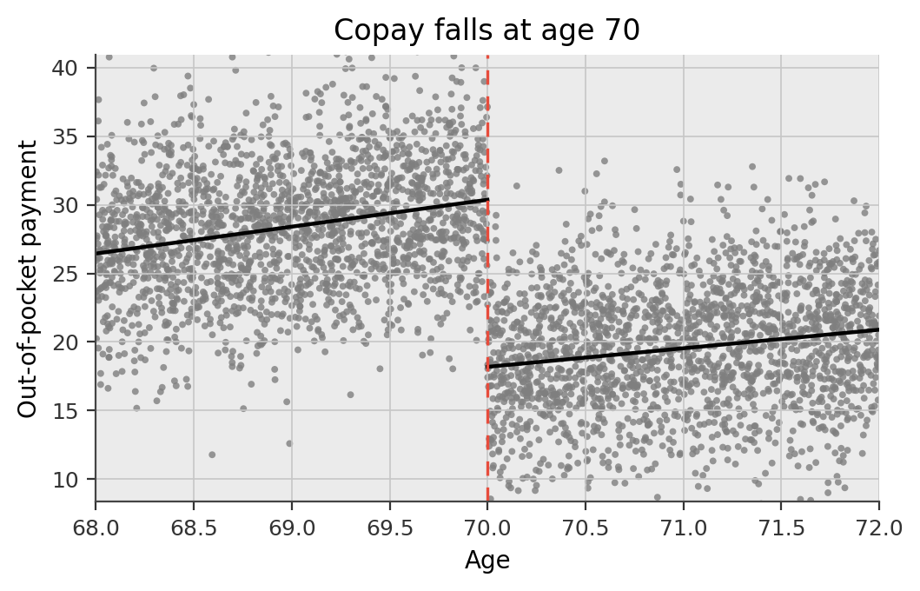
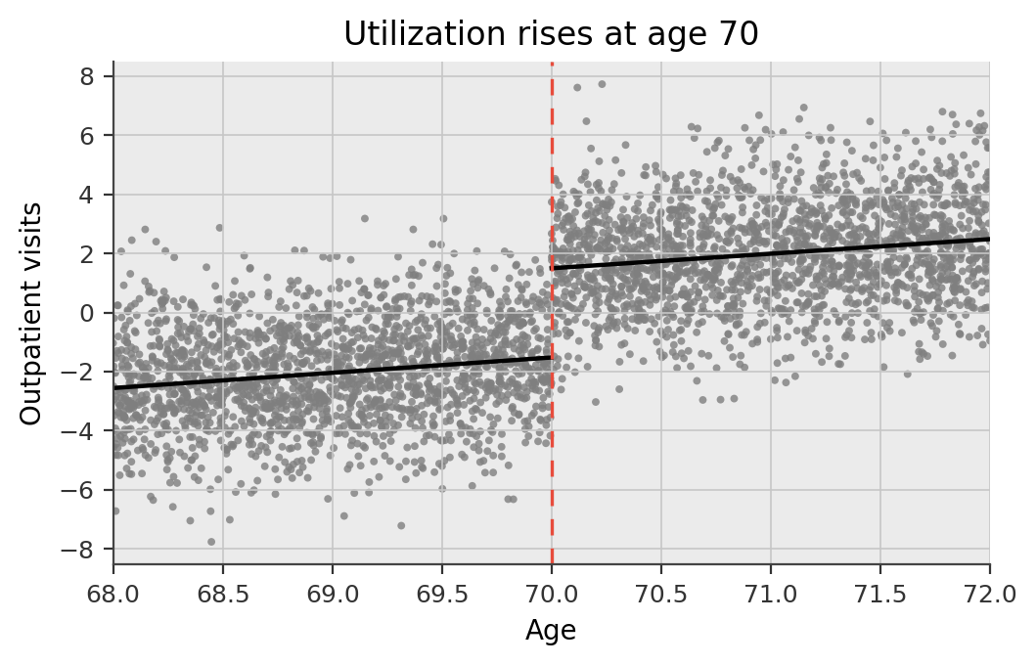
制度が作る段差を使う
導入
Shigeoka (2014) の直感：年齢は連続的に変わるが、自己負担は 70 歳で不連続に変わる。
First stage：自己負担が 70 歳で下がる
Reduced form：外来受診が 70 歳で増える
RDD の順番はいつも同じ。まず treatment の jump、次に outcome の jump を確認する。
計量経済学 I | Lecture 10
4
Notes:
Intuition slide: first-stage then reduced-form. Explicitly define running variable, cutoff, and treatment in class. [Sources] - User-provided lecture note: lecture10_revised.qmd - Generated simulation plot: /mnt/data/rdd_slide_assets/rdd_copay_jump.png (based on lecture10_revised.qmd) - Generated simulation plot: /mnt/data/rdd_slide_assets/rdd_visits_jump.png (based on lecture10_revised.qmd)

Slide 5
Lecture 10
RDD をフォーマルに書く
図で見た段差を、どの極限として比較しているのか
5
Notes:
Section divider for formal identification. [Sources] - User-provided lecture note: lecture10_revised.qmd

Slide 6
Sharp RDD：ルールが処置を機械的に決める
識別
処置が cutoff をまたぐと完全に切り替わるとき、outcome の jump がそのまま処置効果になる。
定義
図で見るとこういうこと
running variable を X_i、cutoff を c とすると、
処置は rule によって決まる。
treatment
D = 1
Shigeoka では
D = 0
X_i = 年齢 c = 70 歳 D_i = 低い自己負担率の適用
c
sharp RDD では「処置そのもの」が jump する。だから outcome の jump をそのまま読める。
計量経済学 I | Lecture 10
6
Notes:
Explain the rule-based assignment first, then connect it back to the age-70 example. [Sources] - User-provided lecture note: lecture10_revised.qmd

Slide 7
識別の核心は continuity
識別
RDD が必要としているのは「前後が完全に同じ」ことではなく、「処置以外は滑らかに変わる」ことである。
sharp RDD の識別対象
直感
• 69歳11か月と 70歳0か月は、年齢以外はかなり似ているはず。
• もし処置がなければ、結果変数も滑らかに動いたはず。
• だから cutoff で見える縦のズレを、処置の因果効果と読む。
授業で強調
比べるのは左右の平均ではなく、cutoff における左右の極限である。
RDD は「段差のある制度」を使って、連続な世界の中から quasi-random な比較を取り出す。
計量経済学 I | Lecture 10
7
Notes:
This is the conceptual heart of the lecture. Say explicitly that continuity is an identifying assumption, not something the graph can prove by itself. [Sources] - User-provided lecture note: lecture10_revised.qmd

Slide 8
Fuzzy RDD = 局所 IV
識別
cutoff が変えるのは処置そのものではなく処置確率。その jump の比をとると Wald 推定量になる。
Wald 比
図で見ると
読むべきメッセージ
treatment probability
• cutoff dummy は局所的な instrument になる。
• 分母は first stage の強さ。
• sharp RDD は denominator = 1 の special case。
• 解釈は cutoff 近傍の compliers の LATE。
P(D=1)=0.72
P(D=1)=0.30
c
fuzzy RDD は「cutoff をまたいだかどうか」を IV にした局所的 2SLS と考える。
計量経済学 I | Lecture 10
8
Notes:
Connect fuzzy RDD back to last lecture on IV: relevance via the treatment-probability jump, exclusion via continuity. [Sources] - User-provided lecture note: lecture10_revised.qmd

Slide 9
Sharp と Fuzzy を 1 枚で整理する
識別
違いは、cutoff で何が不連続に変化するか。
Sharp RDD
Fuzzy RDD
• jump するもの：処置そのもの
• first stage：0 → 1 に完全切替
• 推定量：outcome の jump
• 直感：rule-based assignment
• まず見る図：treatment と outcome
• jump するもの：処置確率
• first stage：0 → 1 にはならない
• 推定量：outcome jump / treatment jump
• 直感：local IV / Wald ratio
• まず見る図：D の jump の強さ
学生が混乱しやすい点：sharp と fuzzy の違いは「式」ではなく「何が jump しているか」で整理すると早い。
計量経済学 I | Lecture 10
9
Notes:
Comparison slide. Useful transition before implementation. [Sources] - User-provided lecture note: lecture10_revised.qmd

Slide 10
Lecture 10
実装と診断
どのデータを使うか、図をどう読むか、結果をどこまで信じるか
10
Notes:
Section divider for implementation and diagnostics. [Sources] - User-provided lecture note: lecture10_revised.qmd

Slide 11
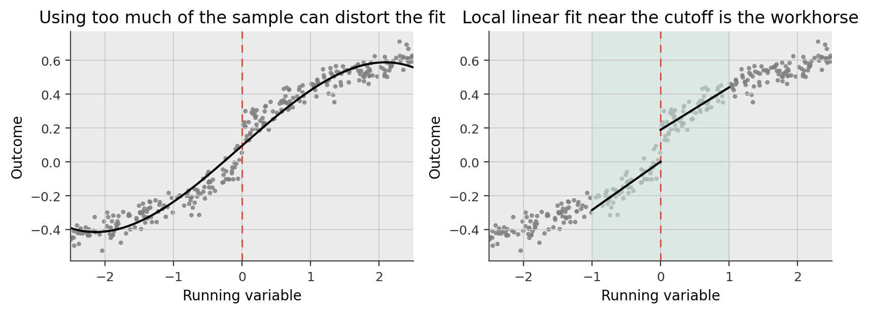
実務の標準は local linear + bandwidth
実装
近年の RD 実務では、cutoff 近傍に絞った local polynomial と robust bias-corrected inference が中心である。
local comparison のイメージ
授業ではここを押さえる
• cutoff 近傍だけを使い、左右で別々に local linear fit。
• bandwidth は「似た人をどこまで集めるか」の選択。
• 近年の標準は data-driven bandwidth と robust bias-corrected CI。
• 全標本の高次多項式に強く依存しない。
推奨ワークフロー：rdplot / rdrobust / rdbwselect / rddensity
バンド幅は bias–variance tradeoff。小さすぎると不精確、大きすぎると比較が粗くなる。
計量経済学 I | Lecture 10
11
Notes:
Updated best-practice slide. Mention rdrobust ecosystem and robust bias-corrected inference. [Sources] - User-provided lecture note: lecture10_revised.qmd - Cattaneo, Idrobo, and Titiunik, A Practical Introduction to Regression Discontinuity Designs. - Calonico, Cattaneo, and Titiunik, Robust Nonparametric Confidence Intervals for Regression-Discontinuity Designs. - rdrobust / rdbwselect package documentation. - Generated illustration plot: /mnt/data/rdd_slide_assets/local_linear_bandwidth.png

Slide 12
RDD の図はこう読む
実装
大事なのは左右の形そのものではなく、cutoff における縦の gap である。
cutoff での jump を読む
読む順番
左側の極限
gap = τ
右側の極限
1. cutoff の位置を確認する
2. 左右を別々に延長して考える
3. cutoff での縦のズレを見る
左右の傾きが違っていても、それ自体は問題ではない。問題は cutoff で処置以外まで jump していないかどうか。
「平均の差」を見ているのではない。「cutoff における左右の極限の差」を見ている。
計量経済学 I | Lecture 10
12
Notes:
Graph-reading slide. Point to the vertical gap, not the overall level difference. [Sources] - User-provided lecture note: lecture10_revised.qmd - Generated simulation plot: /mnt/data/rdd_slide_assets/rdd_visits_jump.png

Slide 13
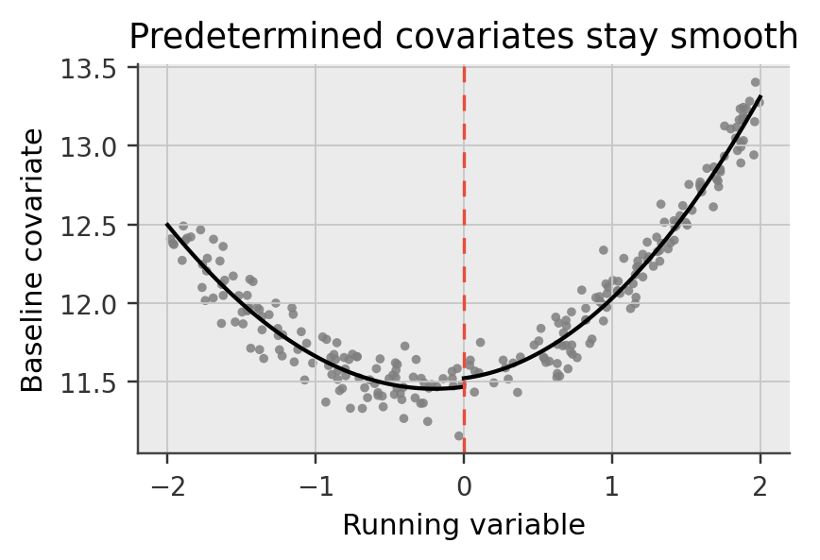
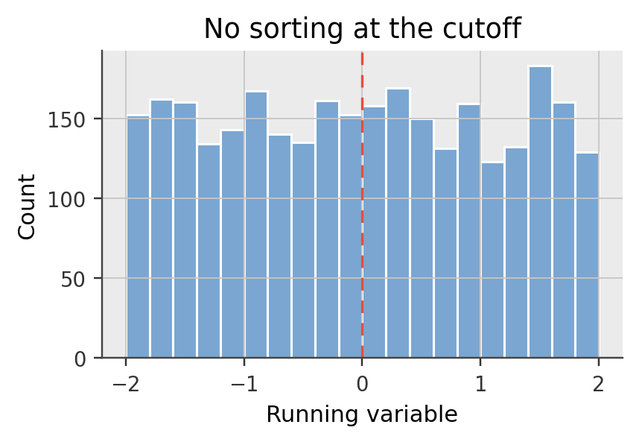
信頼性チェック：推定値と同じくらい大事
実装
「不連続なのは処置だけか」を診るために、図と回帰の両方で診断する。
1. 事前共変量に jump がないか
2. running variable の density は自然か
性別・学歴・過去の健康状態など、処置前に決まっている変数は cutoff で滑らかであってほしい。
cutoff の左右に不自然な山や欠損がないか。操作可能性が高いなら design 自体が壊れうる。
3. placebo cutoff
4. bandwidth / specification robustness
本物の cutoff 以外の場所でも同じ jump が大量に出るなら、制度効果の解釈は弱くなる。
バンド幅や covariate adjustment を変えても結論が大きくぶれないか確認する。
RDD は説得力の強い design だが、診断を省くと急に危うくなる。
計量経済学 I | Lecture 10
13
Notes:
Diagnostics slide. Mention covariate balance, density/manipulation tests, placebo cutoffs, and robustness. [Sources] - User-provided lecture note: lecture10_revised.qmd - Cattaneo, Idrobo, and Titiunik, A Practical Introduction to Regression Discontinuity Designs. - McCrary, Manipulation of the Running Variable in the Regression Discontinuity Design. - rddensity package documentation. - Generated diagnostic plot: /mnt/data/rdd_slide_assets/covariate_smooth.png - Generated diagnostic plot: /mnt/data/rdd_slide_assets/density_no_manipulation.png

Slide 14
解釈：local effect であって万能ではない
実装
RDD の強みはきれいな比較。代償は「わかる範囲が局所的」であること。
局所性
操作可能性
精度
70 歳 cutoff の RDD が識別しているのは、70 歳近傍の人々にとっての効果である。
40 歳や 90 歳にもそのまま一般化できるとは限らない。
試験点数・申請基準・年齢の丸めなどで cutoff 周辺を狙って動けるなら、左右は quasi-random ではなくなる。
近傍にデータが少ないと、いくら design がきれいでも標準誤差は大きくなる。
局所比較ほど precision とのトレードオフがある。
覚えておく一言：RDD は「かなりきれいに識別できる」が、「どこでも効く」とは言わない。
計量経済学 I | Lecture 10
14
Notes:
Interpretation and limitations slide. [Sources] - User-provided lecture note: lecture10_revised.qmd

Slide 15
Lecture 10
Shigeoka (2014) を読む
制度の段差 → first stage → utilization / health / risk protection
15
Notes:
Section divider for empirical application. [Sources] - User-provided lecture note: lecture10_revised.qmd

Slide 16
研究デザイン
実証
日本では当時、70 歳になると医療費の自己負担が大きく下がった。この制度的な cutoff を利用する。
識別の骨組み
問い 1
running variable：年齢
cutoff：70 歳
treatment：低い自己負担率の適用
年齢そのものは連続的に変わるが、医療価格だけが 70 歳で不連続に変化する。
価格が下がると、外来・入院の利用はどれだけ増えるのか。
問い 2
利用増加は健康改善につながるのか。
問い 3
自己負担軽減は家計の医療費リスクをどれだけ下げるのか。
論文を読む順番も同じ。制度の cutoff を確認し、first stage が強いかを見てから outcome に進む。
計量経済学 I | Lecture 10
16
Notes:
Empirical design slide. Use the age-70 rule to map running variable, cutoff, treatment, and outcomes. [Sources] - User-provided lecture note: lecture10_revised.qmd

Slide 17
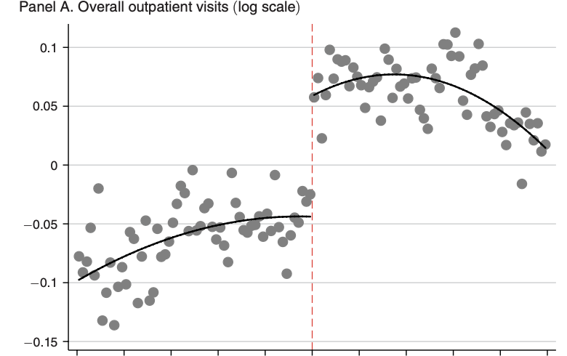
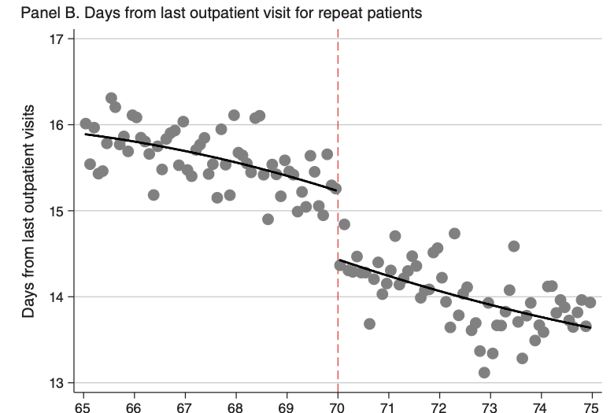
外来利用は 70 歳で増える
実証
Figure 2：自己負担低下は、外来受診そのものと再診の頻度の両方に反応をもたらす。
Panel A：Overall outpatient visits
Panel B：Days from last outpatient visit
読み取り：70 歳で受診は増え、既存患者の再診間隔も短くなる。価格低下への反応は明確である。
計量経済学 I | Lecture 10
17
Notes:
Empirical result slide for outpatient utilization. Explain both extensive and intensive margins. [Sources] - User-provided lecture note: lecture10_revised.qmd - User-provided figure asset cropped from Shigeoka (2014): /mnt/data/fig2_panelA.png - User-provided figure asset cropped from Shigeoka (2014): /mnt/data/fig2_panelB2.png

Slide 18
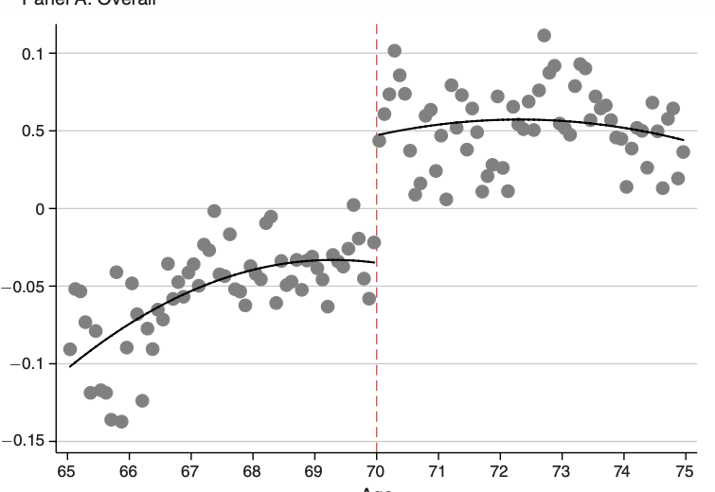
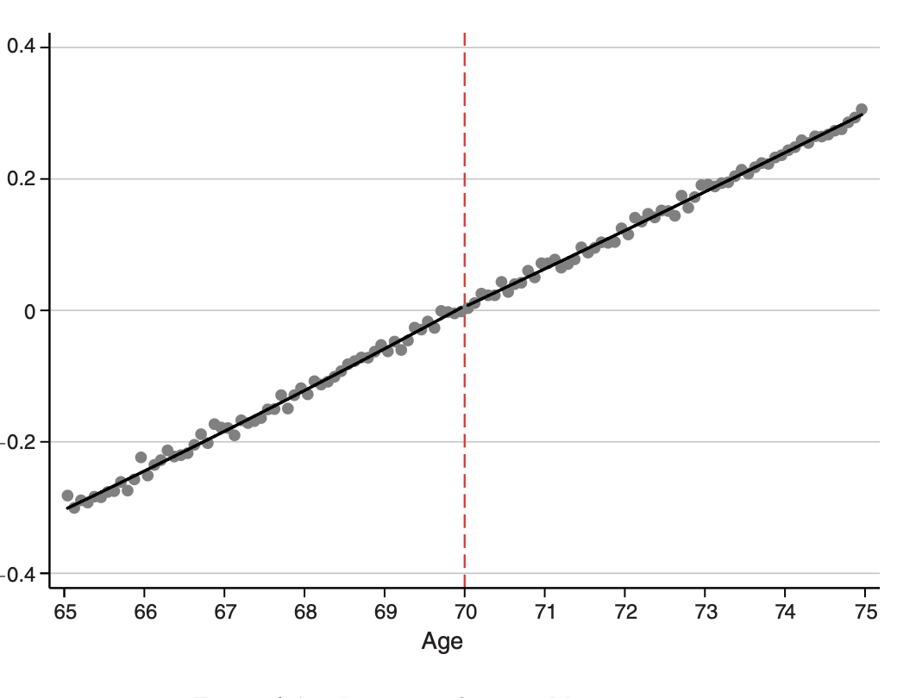
入院は増えるが、死亡の改善は明確でない
実証
Figure 4 と Figure 6 を並べると、utilization と health の違いが見えやすい。
Inpatient admissions（Figure 4, Panel A）
Overall mortality（Figure 6）
論文の含意：価格低下は利用を押し上げるが、死亡率の大きな改善はこの setting では明確でない。
計量経済学 I | Lecture 10
18
Notes:
Empirical result slide contrasting utilization and mortality. [Sources] - User-provided lecture note: lecture10_revised.qmd - User-provided figure asset cropped from Shigeoka (2014): /mnt/data/fig4_panelA_clean.png - User-provided figure asset cropped from Shigeoka (2014): /mnt/data/fig6_crop.png

Slide 19
RDD 論文を読むときの順番
実証
Shigeoka に限らず、ほとんどの RDD 論文はこの 4 つの問いで読むと整理しやすい。
1. 制度は何か
3. 診断は通るか
どの rule が cutoff を作っているか。running variable と treatment は何か。
共変量・density・placebo・bandwidth robustness を見る。
2. first stage は強いか
4. local effect をどう読むか
cutoff で本当に treatment が動いているか。fuzzy なら分母が十分大きいか。
何歳・何点・どの閾値の近傍についての効果なのかを明確にする。
代表例
Exam schools / Medicare at 65 / school bond votes / sibling spillovers / fiscal transfers / teen driving
授業では「制度 → first stage → diagnosis → local effect」の順でメモを取ると、論文の読み方がかなり安定する。
計量経済学 I | Lecture 10
19
Notes:
Reading framework slide, with concise examples from the lecture note. [Sources] - User-provided lecture note: lecture10_revised.qmd

Slide 20
今日のまとめ
まとめ
講義ノートでは式と証明を追い、スライドでは識別の見取り図を何度も確認する。
4 つだけ覚えるなら
1. RDD は、制度が作る cutoff の段差を使って因果効果を識別する。
2. sharp と fuzzy の違いは「何が jump しているか」。fuzzy は局所 IV である。
3. 実装では、local linear / bandwidth / 診断（covariates・density・placebo）が核心。
4. Shigeoka (2014) は、自己負担低下で利用は増えるが、健康改善の証拠は限定的という、RDD の非常にきれいな実例である。
次にノートを読むときは、各式が「どの図のどの gap」に対応しているかを必ず対応づける。
計量経済学 I | Lecture 10
20
Notes:
Closing summary slide. [Sources] - User-provided lecture note: lecture10_revised.qmd - Cattaneo, Idrobo, and Titiunik, A Practical Introduction to Regression Discontinuity Designs. - Calonico, Cattaneo, and Titiunik, Robust Nonparametric Confidence Intervals for Regression-Discontinuity Designs.

